Slide 1
Likovna naloga PRAVLJIČEN GRAD
KOLAŽ IN FROTAŽ
z razlago

Slide 2
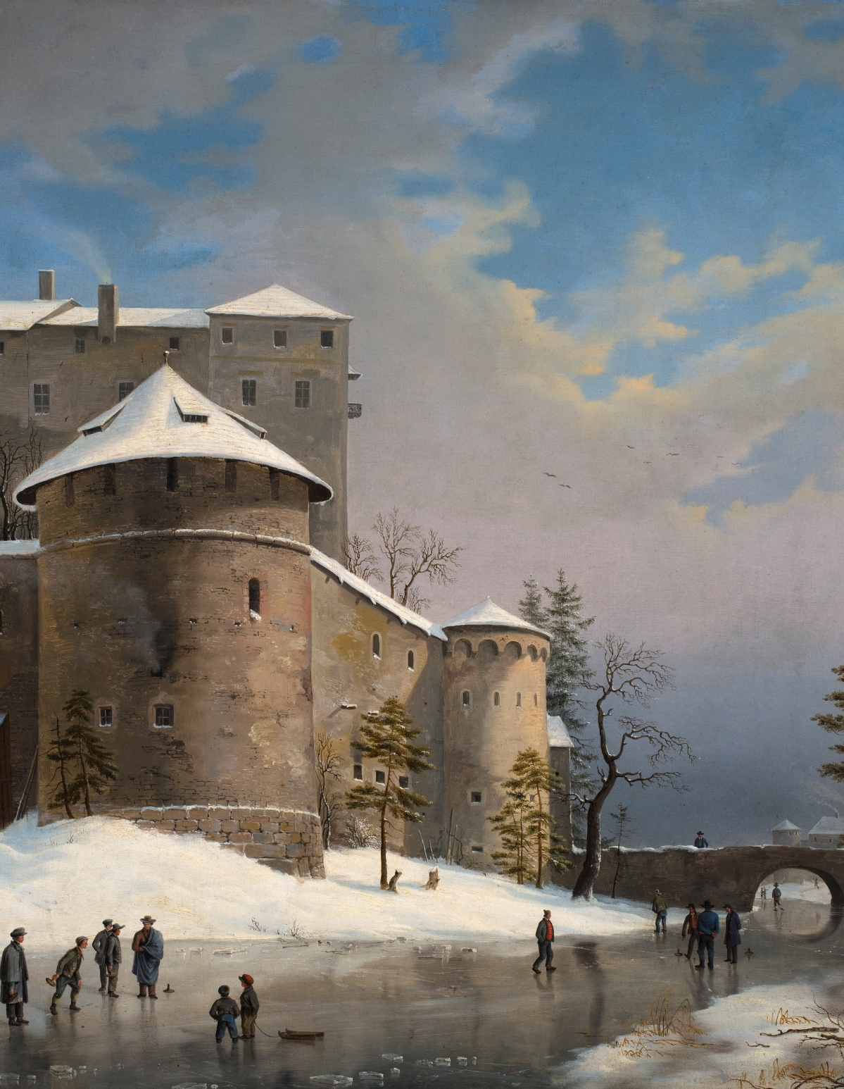
SLIKA JE NA OGLED
V NARODNI GALERIJI
NAJDEŠ JO NA POVEZAVI:
https://bit.ly/2NGm857
MARKO PERNHART
GRAD OB REKI POZIMI, 1871
OLJE NA PLATNO

Slide 3
KAJ VSE OPAZIŠ NA SLIKI?
BODI POZOREN NA PODROBNOSTI.
MARKO PERNHART, GRAD OB REKI POZIMI, 1871, OLJE NA PLATNO

Slide 4
MARKO PERNHART, GRAD OB REKI POZIMI, 1871, OLJE NA PLATNO

Slide 5
SI OPAZIL FANTKA S SANKAMI?
KAJ PA IGRO STAREJŠIH OTROK?
TO JE DANES ŠPORTNA DISCIPLINA, KI SE IMENUJE
CURLING.
MARKO PERNHART, GRAD OB REKI POZIMI, 1871, OLJE NA PLATNO

Slide 6
LIKOVNA NALOGA

Slide 7
USTVARJALI BOMO PRAVLJIČNI GRAD. KAKŠNI SO GRADOVI?
KDO JE V PRETEKLOSTI ŽIVEL V NJIH?
SI ŽE KDAJ BIL V KATEREM?

Slide 8
POTREBUJEMO:
RISALNI LIST
KOLAŽ PAPIR
LEPENKO
LEPILO
ŠKARJE
FLOMASTRE
VOŠČENKE

Slide 9
LEPENKO POLOŽIMO POD RISALNI PAPIR.
NATO PAPIR POBARVAMO Z VOŠČENKO, DA DOBIMO ZANIMIVE VZORCE.
TA TEHNIKA SE IMENUJE FROTAŽ.

Slide 10
KOLAŽ PAPIR RAZREŽEMO V OBLIKE, KI BODO SESTAVLJALE GRAD.

Slide 11
IZREZANE DELE IZ KOLAŽA IN FROTAŽA RAZPOREDIMO V OBLIKO GRADU.

Slide 12
Z LEPILOM JIH PRILEPIMO.

Slide 13
S FLOMASTRI NARIŠEMO VZORCE.

Slide 14
TO JE PRIMER KONČNEGA IZDELKA.
PREPUSTI SE DOMIŠLJIJI IN USTVARI ČISTO SVOJ PRAVLJIČNI GRAD.

Slide 15
ŽELIMO VAM PRIJETNO USTVARJANJE!
© Narodna galerija

